Slide 1


Vidaus vandens keliai.
Karaliaus Vilhelmo kanalo potencialas
CEO VLADIMIRAS VINOKUROVAS

Slide 2
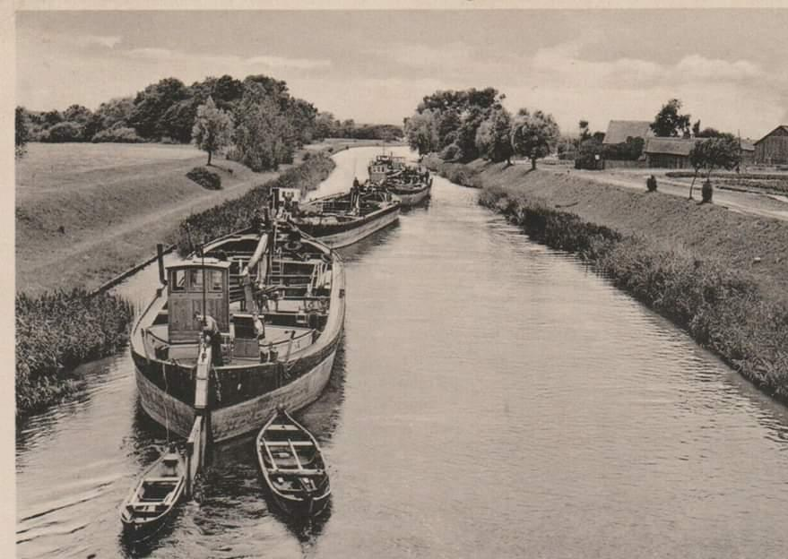
KARALIAUS VILHELMO KANALAS
Kanalo statybos vyko 1863-1873 m.
Kanalo ilgis 22 km
Plotis 20 m
Gylis >1,5 m
Nacionalinės reikšmės nekilnojamojo kultūros paveldo objektas (kompleksas)
Valstybinės reikšmės vidaus vandenų kelias

Slide 3
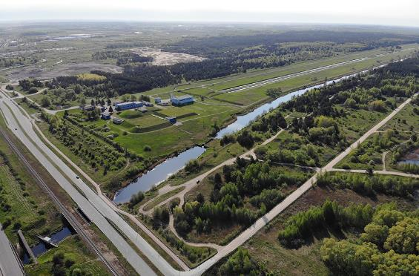
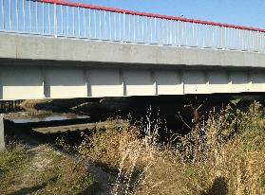
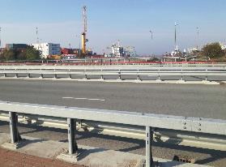
KARALIAUS VILHELMO KANALO “AKLIGATVIS”
Turistų strautas. Karaliaus Vilhelmo kanalo uždarymas tiesiogiai sumažina turistų srautą, kurie galėtų lankytis regione ir naudotis vandens pramogomis, tokiomis kaip plaukiojimas laivais, baidarėmis ar žvejyba.
Ekonominė nauda. Sumažėjęs turistų skaičius neigiamai veikia vietos ekonomiką, nes mažėja pajamos iš apgyvendinimo, maitinimo ir kitų su turizmu susijusių paslaugų.
Infrastruktūros plėtra. Uždarytas kanalas stabdo infrastruktūros plėtrą, nes nėra poreikio investuoti į prieplaukų, takų ir kitų patogumų kūrimą, kurie būtų naudingi turistams.
Kultūrinis ir istorinis paveldas. Kanalo uždarymas riboja galimybes turistams susipažinti su vietos kultūriniu ir istoriniu paveldu, kuris yra svarbi regiono identiteto dalis.
Notes:
Turistų srautas: Uždarytas kanalas sumažina turistų skaičių, kurie galėtų lankytis ir mėgautis vandens pramogomis, tokiomis kaip plaukiojimas laivais, baidarėmis ar žvejyba
Ekonominė nauda: Sumažėjęs turistų srautas tiesiogiai veikia vietos ekonomiką, nes mažėja pajamos iš apgyvendinimo, maitinimo ir kitų su turizmu susijusių paslaugų
Infrastruktūros plėtra: Uždarytas kanalas stabdo infrastruktūros plėtrą, nes nėra poreikio investuoti į prieplaukų, takų ir kitų patogumų kūrimą
Kultūrinis ir istorinis paveldas: Kanalo uždarymas riboja galimybes turistams susipažinti su vietos kultūriniu ir istoriniu paveldu, kuris yra svarbi regiono identiteto dalis

Slide 4
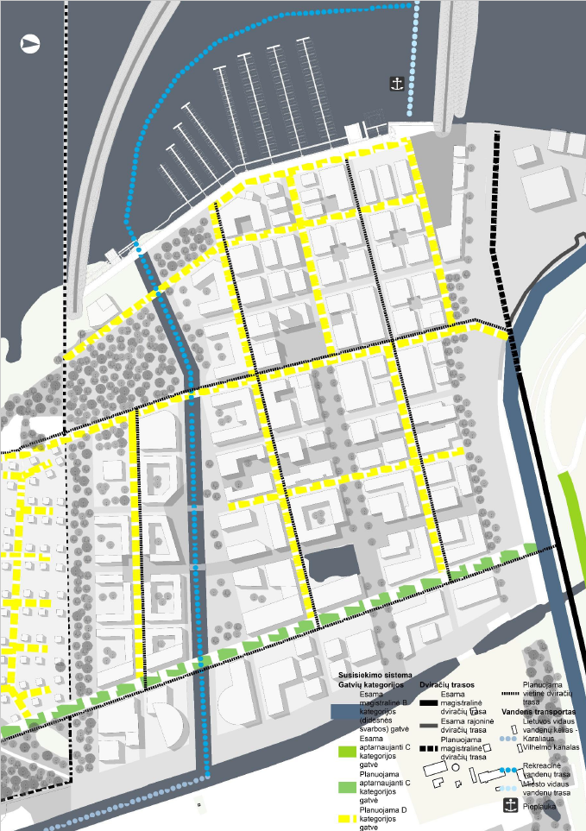
VILHELMO KANALO ATVĖRIMAS
Rekreacinės zonos ir paslaugos
Ekonominė nauda – miestui ir turistams
Vandens transporto ir rekreacijos galimybių augimas
Infrastruktūros plėtros galimybės
Turistų trauka
Didesnis aplinkinių lankytinų vietų pasiekiamumas
Notes:
Karinis poligonas

Slide 5
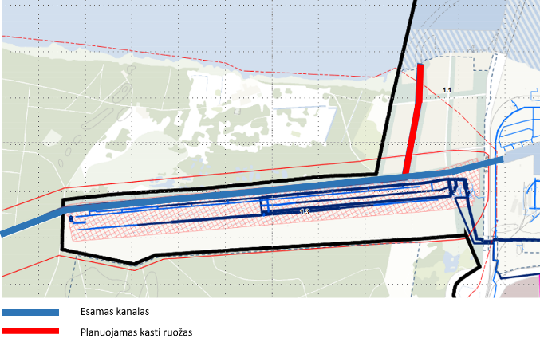
SIŪLOMAS SPRENDIMO BŪDAS
Įrengti naują, apie 1 km ilgio, kanalo atšaką į Kuršių marias, ties planuojama pramoginių laivų prieplauka.
Remontuoti, rekonstruoti ar demontuoti esamus tiltus ir šliuzus.
Nukelti Klaipėdos III vandenvietės VAZ 1 - osios juostos ribą už kanalo ribos.
Notes:
Kad nukelti VAZ juostą turi pritarti Klaipėdos miesto savivaldybė ir parengti atitinkamus dokumentus.
Aplinkos ministerija su raštu 2024-06-10 Nr. D8(E)-2812 neprieštaravo VAZ juostos perkėlimui Klaipėdos mieste.
Vidaus vandens kelių direkcijos nuomone, Drevernos šliuzą būtų tikslinga demontuoti ir atstatyti buvusią vagą, taip pat svarstytinas tikslingumas išbraukti Lankupių šliuzą iš kultūros paveldo objektų ir jį rekonstruoti, o Karaliaus Vilhelmo kanalą naudoti pagal paskirtį – atstatyti pagrindinę jungtį su Kuršių mariomis Klaipėdos mieste (įrengiant naują kanalą ir (arba) atstatant istorinę jungtį per Malkų įlanką), taip pat toliau vystyti jungtį per Drevernos upę, siekiant plėtoti pramoginę-keleivinę laivybą, o perspektyvoje ir krovininę laivybą (vidaus vandenų laivai išvengtų pavojingo plaukimo Kuršių mariomis esant nepalankiomis hidrometeorologinėmis sąlygomis), kas būtų labai aktualu didinat krašto ekonominį potencialą.

Slide 6
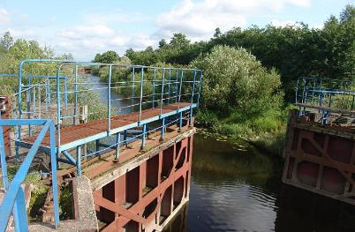
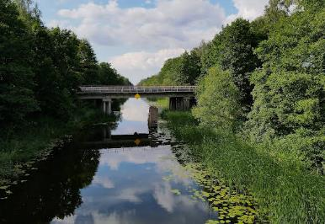
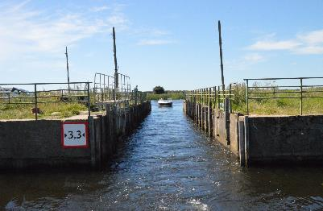
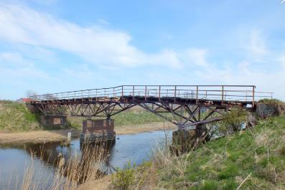
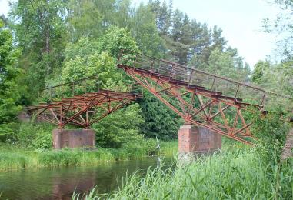
KARALIAUS VILHELMO KANALO PROBLEMINĖS VIETOS
Lankupių šliuzas
Dreverna-Priekulė tiltas
Drevernos šliuzas
(pradėtos naujo šliuzo statybos)
Jokšų tiltas
(pradėtas rekonstruoti)
Kairių tiltas

Slide 7
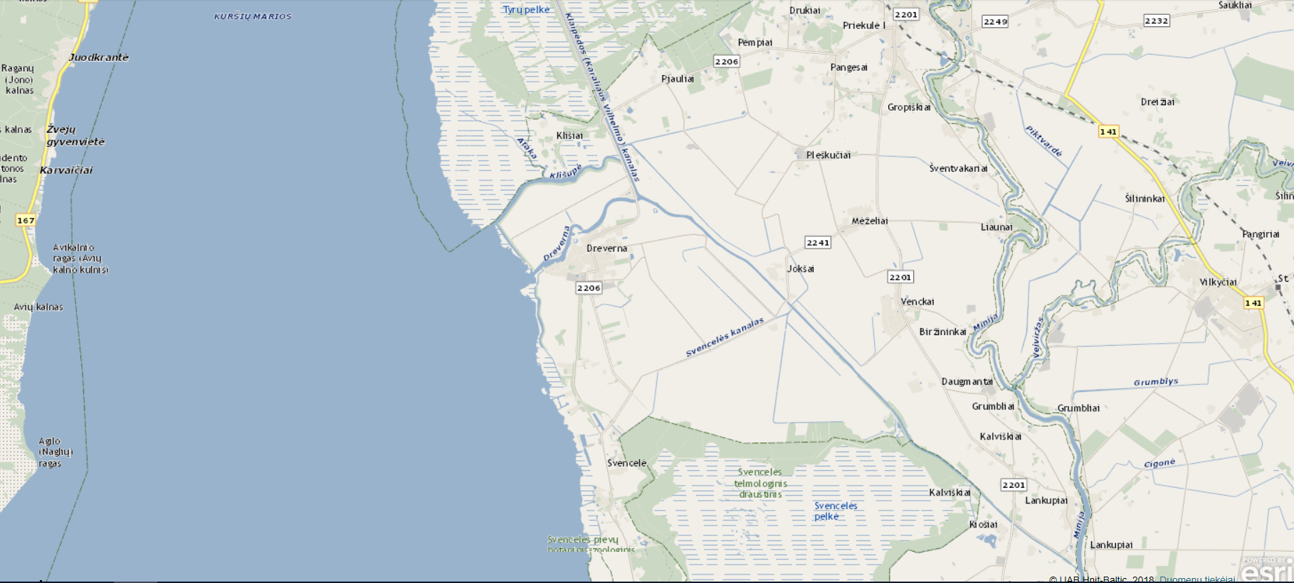
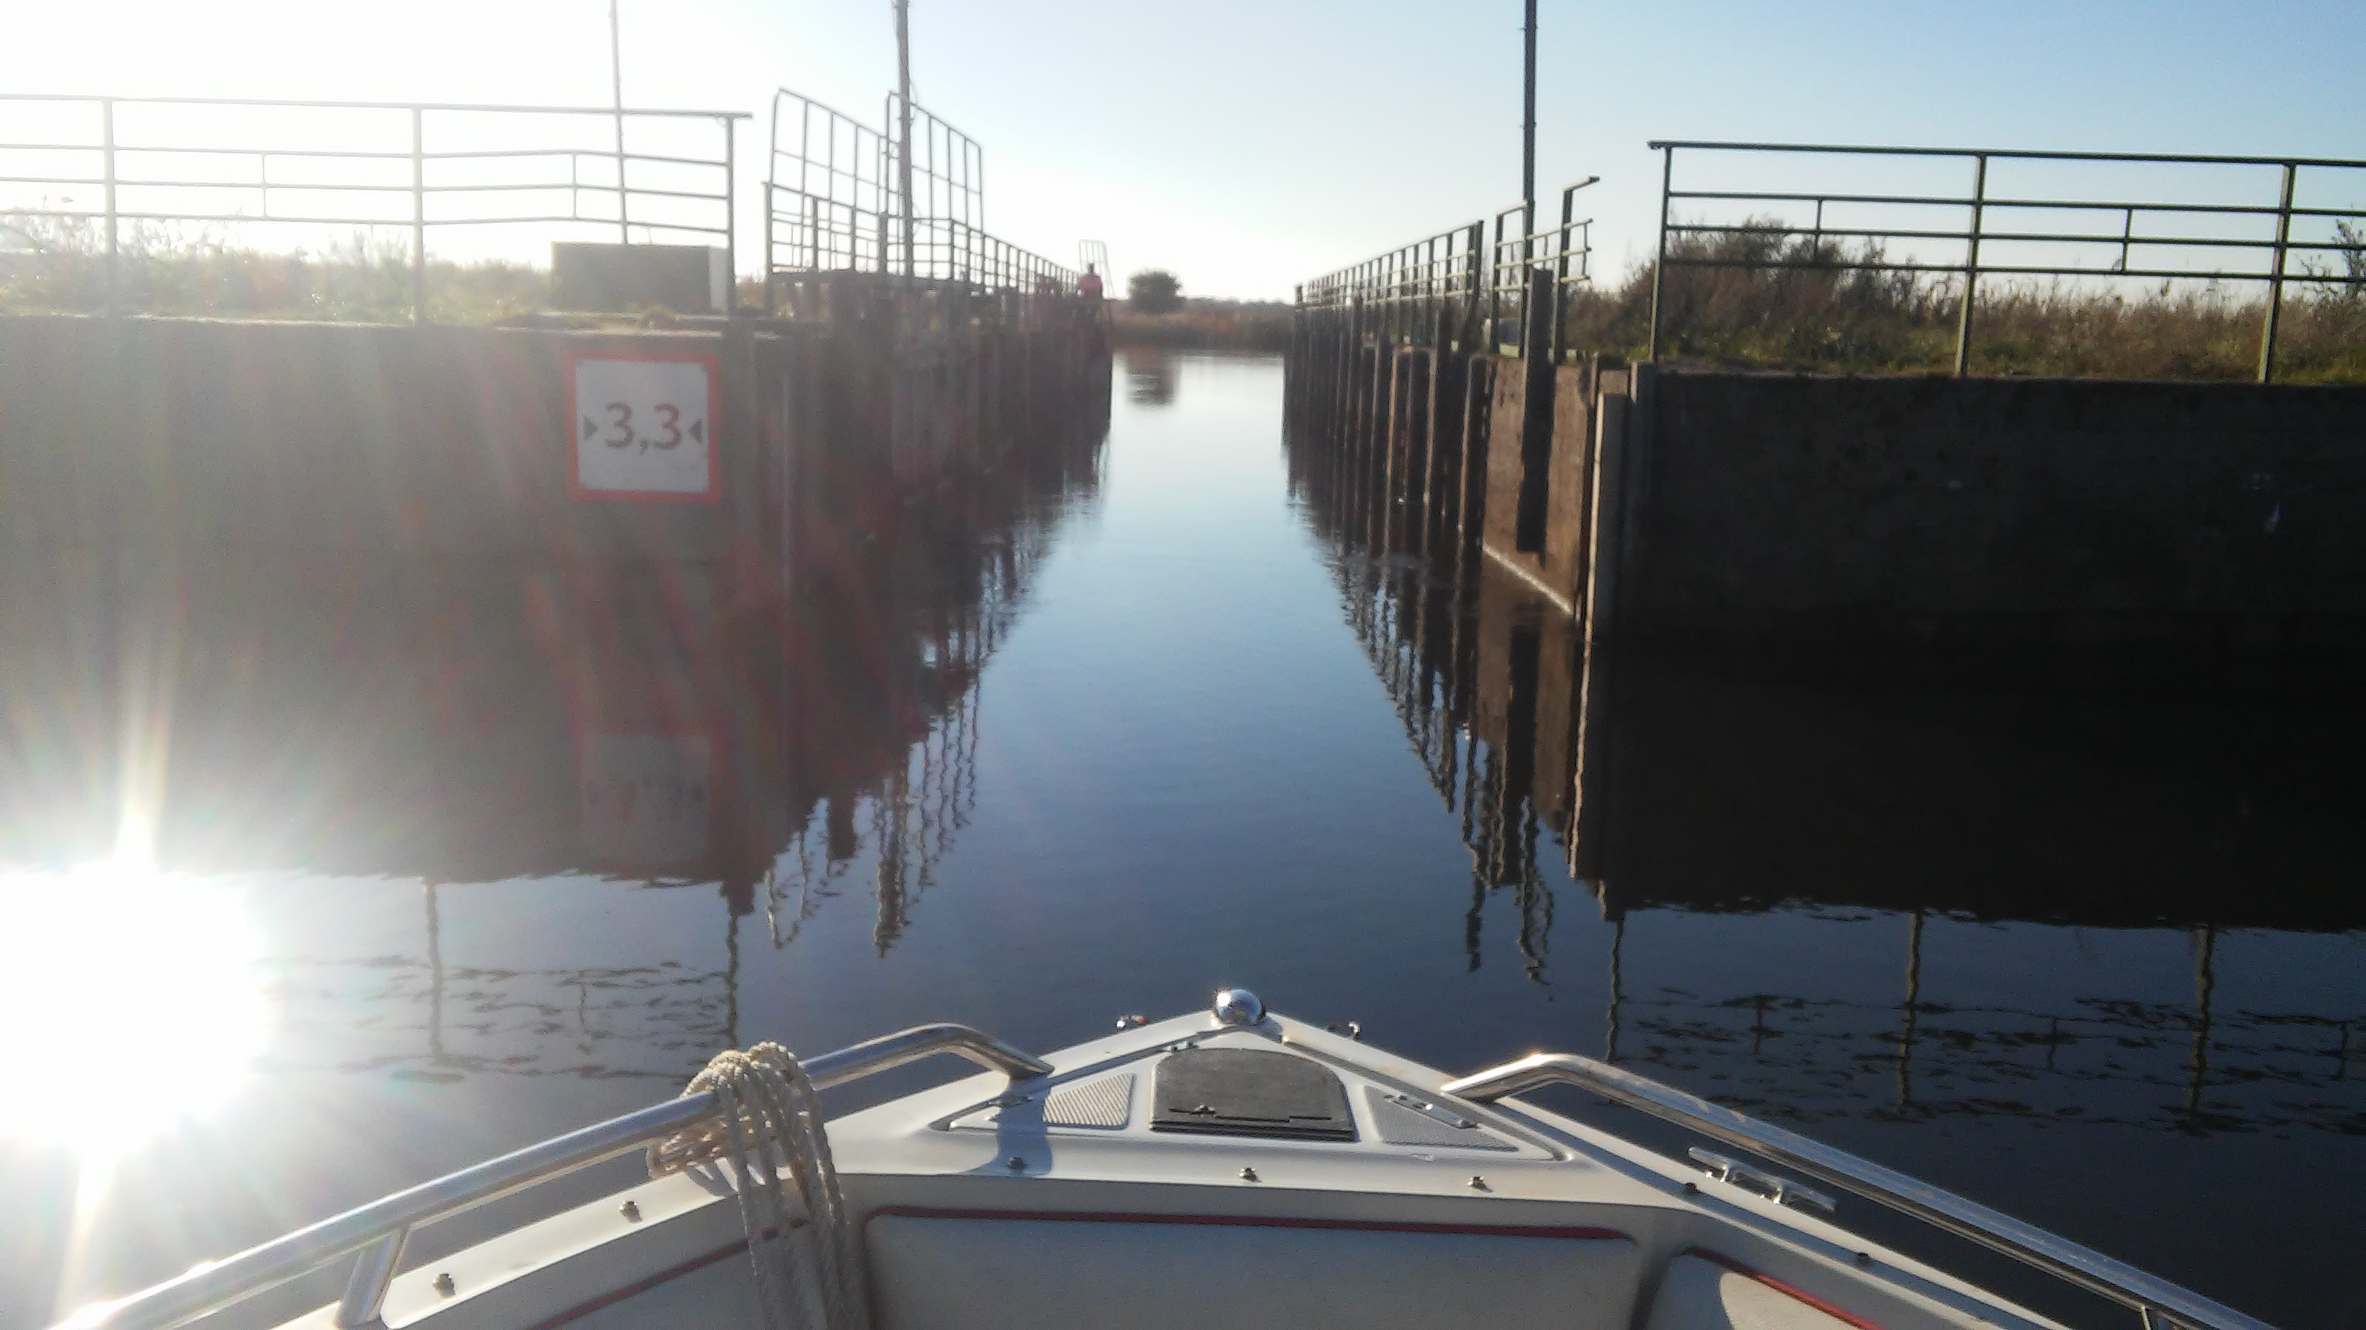
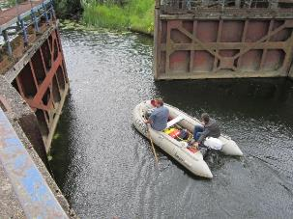
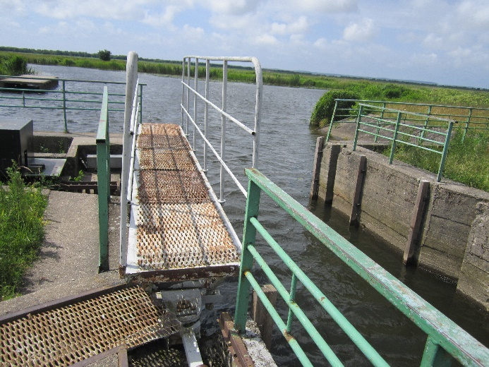
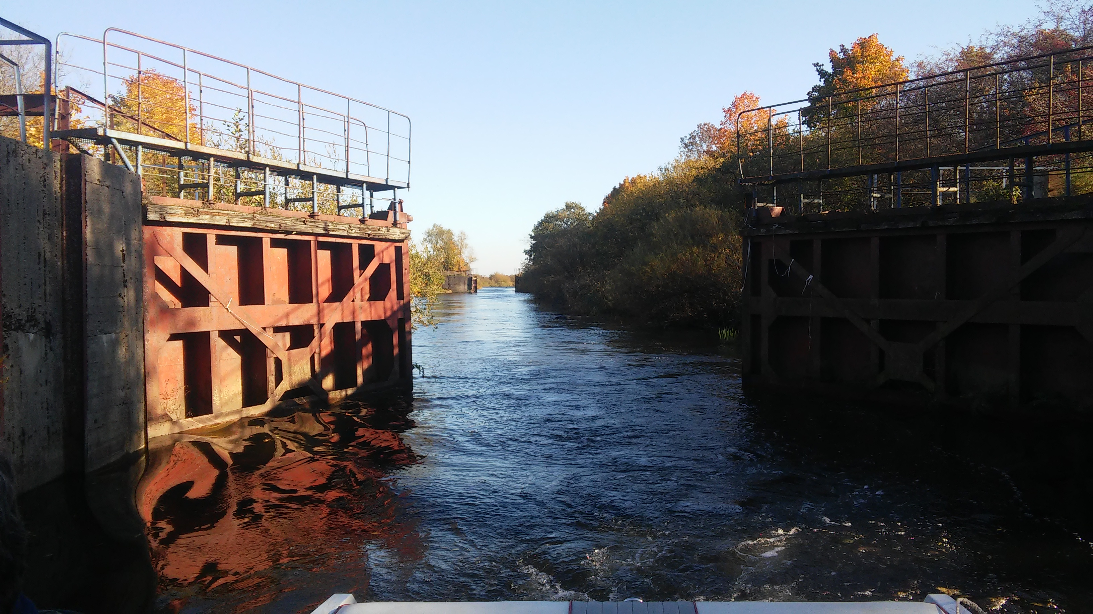
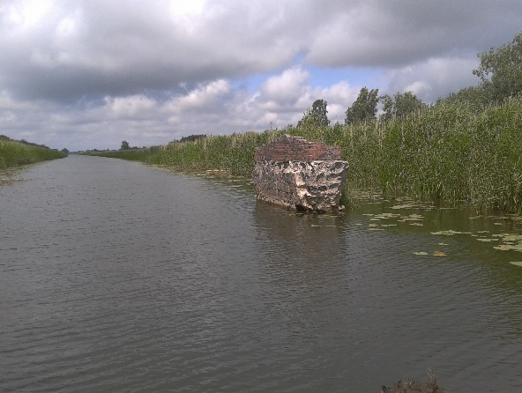
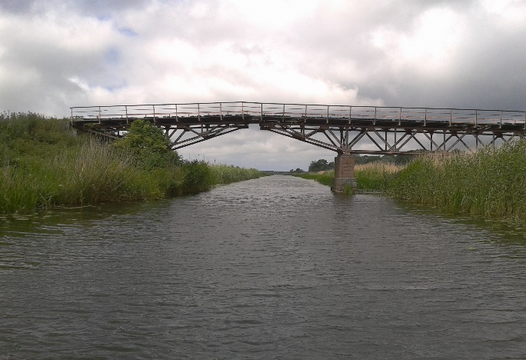
Karaliaus Vilhelmo kanalas, Drevernos upė – unikalus maršrutas pramoginei-turistinei laivybai
Drevernos šliuzas
Lankupių šliuzas

Slide 8
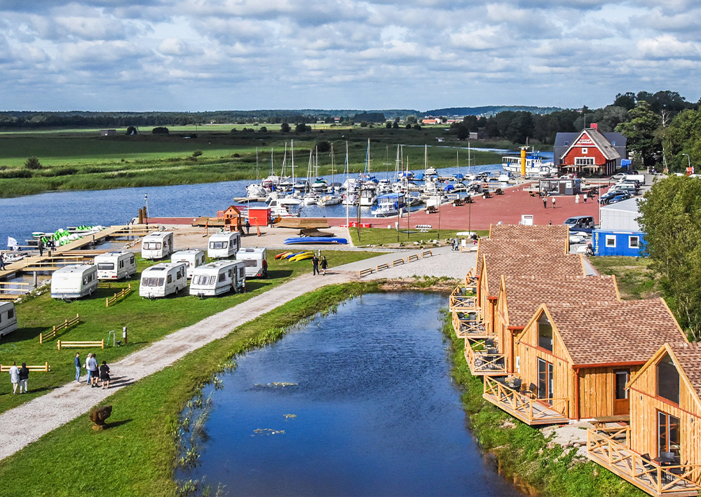
DREVERNA, KAIP VANDENS TURIZMO PAVYZDYS
Patogus susisiekimas su Kuršių mariomis ir Vilhelmo kanalu
Plačiai išvystyta infrastruktūra: apgyvendinimas, vandens pramogos, restoranai, pokylių salė, renginiai, veiklos vaikams, laivų nuoma, keltas, uostas.
Nauja laivuotojų karta – buriavimo mokykla

Slide 9
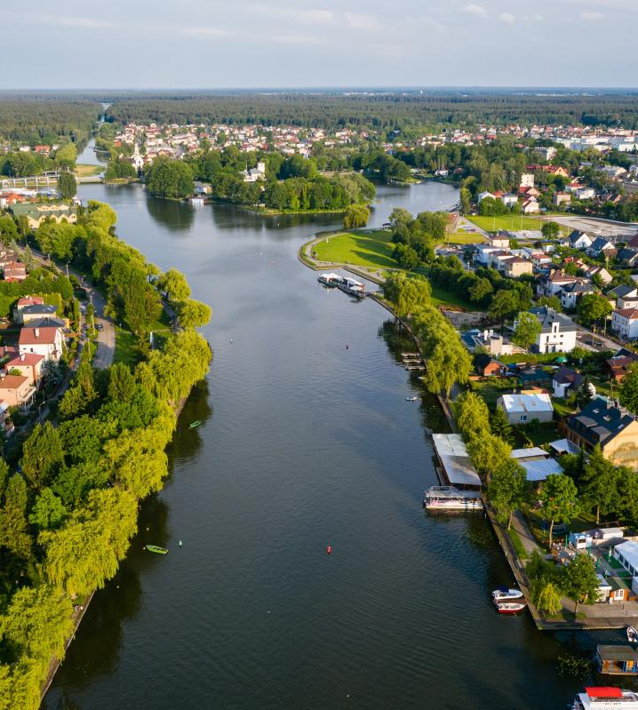
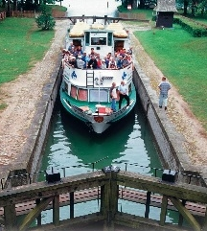
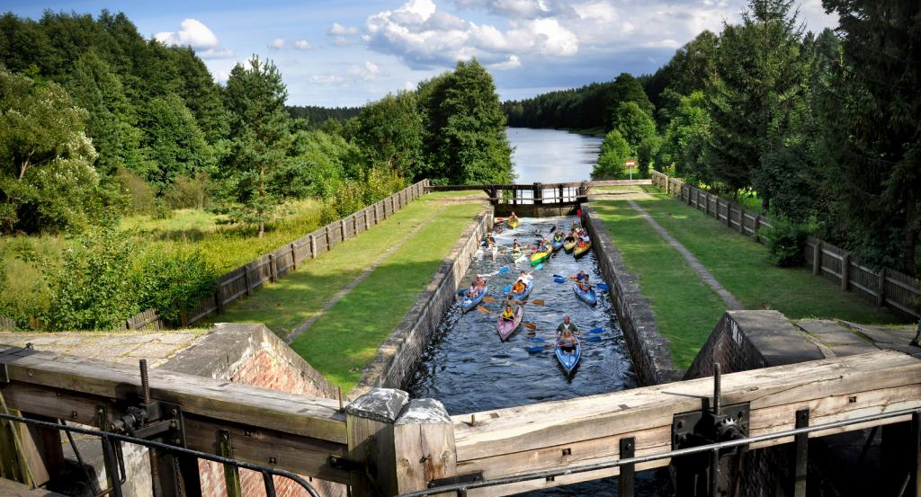
AUGUSTAVAS – GEROSIOS PRAKTIKOS PAVYZDYS
Augustavo kanalas pastatytas XIX amžiuj. Kanalas jungia Vyslą su Nemunu.
Augustavo ežero infrastruktūra: Laivų prieplaukos, vandens sporto įrangos nuoma, ekskursijos laivais, pėsčiųjų dviračių takai, kempingas ir poilsio zonos, restoranai, kultūriniai renginiai.
Pirmieji pasiplaukiojimai laivu Augustave pradėti organizuoti 1953 m. Kasmet šia pramoga naudojasi apie 100 tūkstančių keliautojų

Slide 10
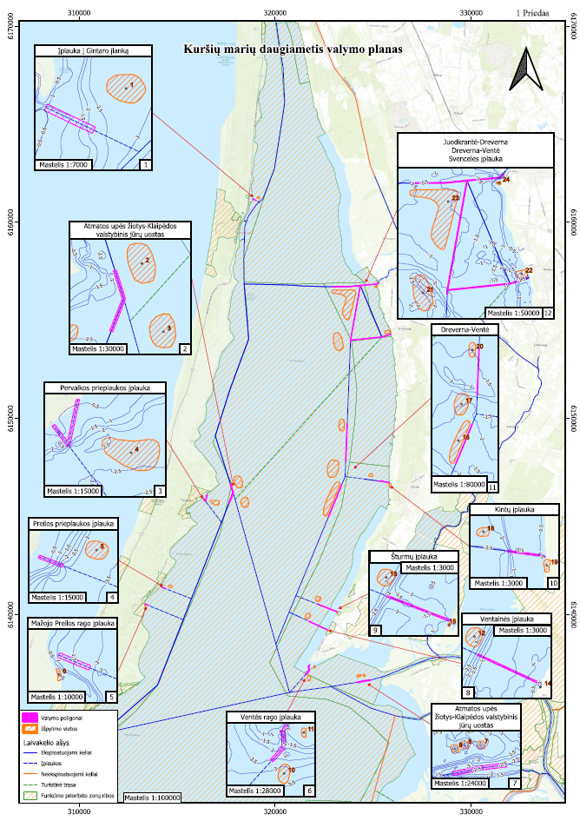
Kuršių marių vandens kelių bei įplaukų į pagrindinius uostelius tvarkymo darbų planas dėl planuojamos veiklos Natura 2000 teritorijai reikšmingumo nustatymo – parengė VVKD, derinama su VSTT

Slide 11
APIBENDRINIMAS
Perkelti III vandenvietės 1-osios juostos ribas siekiant suderinti laivybos ir vandens naudojimo poreikius.
Vystyti Stariškių kvartalą – sujungti Vilhelmo kanalą su Kuršių mariomis, įrengiant 1 km ilgio kanalo atšaką, taip sukuriant naujas laivybos ir rekreacijos galimybes.
Rekonstruoti Vilhelmo kanalą kertančius tiltus, užtikrinant jų saugumą, pritaikymą transportui ir laivybai.
Atlikti Vilhelmo kanalo šlaitų tvarkymo darbus, kuriuos inicijuotų Klaipėdos miesto, Klaipėdos rajono ir Šilutės rajono savivaldybės, siekiant sustiprinti krantines ir apsaugoti teritorijas nuo erozijos.
Užtikrinti Vilhelmo kanalo projektinius gylius, kad būtų palaikoma nepertraukiama ir saugi laivyba (VVKD).
Įrengti naują 6 m pločio šliuzą Drevernos upelyje, kad būtų pagerintas laivybos pralaidumas ir užtikrintas vandens lygio reguliavimas.
Rekonstruoti Lankupių šliuzą, atnaujinant jo techninius parametrus, kad būtų užtikrintas efektyvus vandens pralaidumas ir laivyba.

Slide 12
Vidaus vandens keliai.
Karaliaus Vilhelmo kanalo potencialas
CEO VLADIMIRAS VINOKUROVAS

